Slide 1

PHP核心技术
day03

Slide 2
课程内容
运算符
流程控制
分支结构
循环结构
循环控制
流程控制替代语法

Slide 3
今日目标
运算符
赋值、算数、比较、逻辑、连接、三目、自操作、位运算符及错误抑制符、运算符优先级
流程控制
分支结构 if、switch
循环结构 for、while、do-while
循环控制 break、continue
流程控制替代语法

Slide 4

1.1 PHP基础——赋值-算数-比较运算符
K
W
学习目标：掌握赋值-算数-比较运算符
掌握程度：应用
时长：13分17秒
课程信息
要点提示
赋值运算符
算数运算符
比较运算符

Slide 5
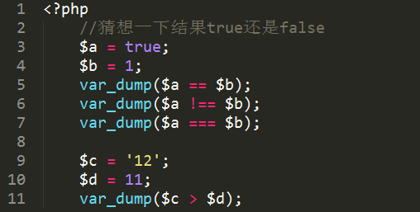
K
W
1.1 PHP基础——赋值-算数-比较运算符
(5分钟练习)
1，练习赋值运算符
2，练习算数运算符
3，比较以下结果
练习

Slide 6
1.2 PHP基础——逻辑运算符
K
W
学习目标：掌握逻辑运算符
掌握程度：应用
时长：09分14秒
课程信息
要点提示
逻辑与&&、逻辑或||、逻辑非！
逻辑与和逻辑或又称短路运算

Slide 7

1.3 PHP基础——连接、错误抑制、三目运算符
K
W
学习目标：掌握连接、错误抑制、三目运算符
掌握程度：应用
时长：11分58秒
课程信息
要点提示
连接运算符：.
错误抑制符：@
三目运算符：也称三元运算符。表达式1?表达式2:表达式3
Notes:
“逗号”并不是一个连接符，他只是在使用 echo 输出一系列的变量、字符串、数字等等内容时使用，或者说通过 echo 输出多个东西时，用“逗号”分割开。
echo 'a' . 'b'. 'c'; 是将三个字符串拼接之后输出 echo 'a', 'b', 'c'; 是依次输出三个字符串 省去了字符串拼接的步骤，理论上在 echo 的时候用“逗号”性能会高一点

Slide 8
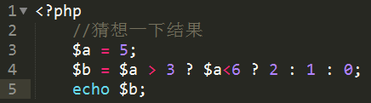
K
W
1.3 PHP基础——连接、错误抑制、三目运算符
(5分钟练习)
1，练习连接符，错误抑制符
2，计算下图结果
练习

Slide 9
2.1 PHP基础——自操作运算符
K
W
学习目标：掌握自操作运算符
掌握程度：应用
时长：13分17秒
课程信息
要点提示
赋值运算符
算数运算符
比较运算符

Slide 10
K
W
2.1 PHP基础——自操作运算符
(5分钟练习)
1，自加
$a=5; $b=$a++ + ++$a; echo $a,$b;
2，自减
$a=5; $b=$a-- - --$a; echo $a,‘&nbsp’,$b;
练习

Slide 11
2.2 PHP基础——位运算及运算符优先级
K
W
学习目标：位预算符及运算符优先级
掌握程度：了解
时长：24分19秒
课程信息
要点提示
运算符优先级要有个大概的记忆

Slide 12
3.1 分支机构介绍之if分支介绍
K
W
学习目标：掌握if分支语法
掌握程度：应用
时长：09分18秒
课程信息
要点提示
控制分类：顺序结构，分支结构，循环机构
If(基本)语法：if(条件表达式){代码}else{代码段}

Slide 13
3.2 if分支实例
K
W
学习目标：掌握if分支语法
掌握程度：应用
时长：09分18秒
课程信息
要点提示
扩充If最简写法：
if(条件表达式) 代码段

Slide 14
K
W
3.2 if分支实例
(5分钟练习)
1，使用if分支语句，完成案例。
如果是day1输出“吃”
如果是day2输出“喝”
如果是day3输出“玩”
如果是day4输出“乐”
如果是day5输出“吃喝玩乐”
其它输出“睡”
练习

Slide 15
3.3 switch分支
K
W
学习目标：掌握switch分支
掌握程度：应用
时长：11分43秒
课程信息
要点提示
If和switch的选择
1、if能做所有的分支结构
2、switch处理的是条件比较多，同时比较单一，而且是固定值匹配的分支结构

Slide 16
K
W
3.3 switch分支
(5分钟练习)
1，使用switch分支语句，完成案例。
如果是day1输出“吃”
如果是day2输出“喝”
如果是day3输出“玩”
如果是day4输出“乐”
如果是day5输出“吃喝玩乐”
其它输出“睡”
练习

Slide 17
4.1 PHP基础——for循环
K
W
学习目标：掌握for循环
掌握程度：应用
时长：16分39秒
课程信息
要点提示

Slide 18
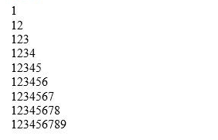
K
W
4.1 PHP基础——for循环
(5分钟练习)
1，for循环可以像if分支语句一样，进行嵌套使用。
2，使用for循环嵌套输出下图
练习
Notes:
for($i = 1; $i <= 9; $i++){
for($j = 1 ; $j <= $i; $j++){
echo $j;
}
echo "<br />";
}

Slide 19
4.2 PHP基础——while和do-while循环
K
W
学习目标：掌握while循环
掌握程度：应用
时长：12分54秒
课程信息
要点提示
重点掌握while循环

Slide 20
K
W
4.2 PHP基础——while和do-while循环
(5分钟练习)
1，使用while实现的1-10之间的奇数
练习

Slide 21
5.1 PHP基础——循环控制
K
W
学习目标：掌握循环控制
掌握程度：应用
时长：11分09秒
课程信息
要点提示
continue：结束本次循环，进入下次循环
break：结束本层循环

Slide 22
K
W
5.1 PHP基础——循环控制
(5分钟练习)
1，跳出多次循环案例
for($i = 1; $i <= 9; $i++){
for($j = 1 ; $j <= $i; $j++){
if($i % $j == 0 ){
echo $i .'能整除' . $j."<br />";
//continue;
break 2;
}
}
echo "<br />";
}
练习

Slide 23
5.2 PHP基础——流程控制替代语法
K
W
学习目标：掌握赋值-算数-比较运算符
掌握程度：应用
时长：14分38秒
课程信息
要点提示
If 、switch、for、while、foreach都有对应的替代语法

Slide 24
K
W
5.2 PHP基础——流程控制替代语法
(5分钟练习)
1，完成九九乘法表
练习

Slide 25


